Slide 1
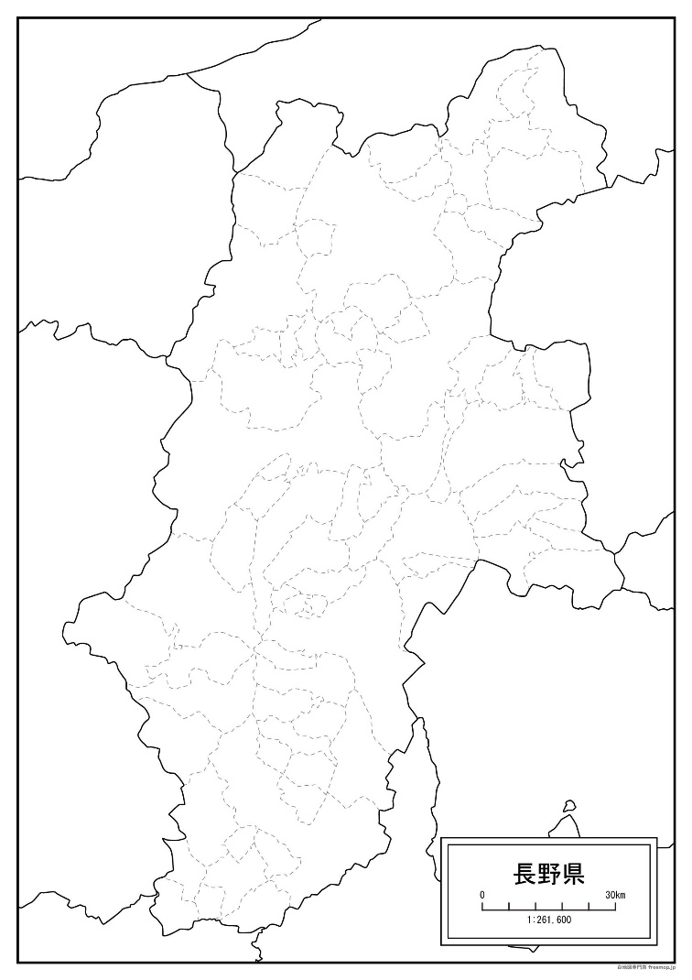
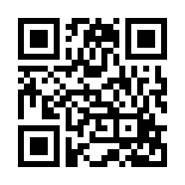
長野県
東御市（とうみし）
場 所
特 徴
新潟県
地理・交通 | 鉄道：東京から約1時間30分、名古屋から約3時間30分 車：高速道路利用で、東京から約2時間、名古屋から約3時間30分
気候 （冬の様子） | 降水量が少なく、雪かきは年に数回程度。雪下ろしは必要ありません。 南面傾斜で日当たりが良いため雪はすぐ溶けます。
名 物 | ブドウ（巨峰、シャインマスカット、ワイン用）とくるみが名産です。 ワイン・クラフトビール・チーズなども楽しめるグルメシティ！
PRポイント | 令和元年度の難読市ランキングで見事（？）全国１位…！ キャッチフレーズは「ほどよく、田舎。とうみ」 首都圏からの近さと陽当たりの良さが自慢です！
富山県
群馬県
岐阜県
山梨県
移住の取組
移住支援制度 | 空き家バンク制度、専属移住相談員による窓口・オンラインでの相談 移住体験施設「102（いちまるに」、担当者による市内ツアー（随時） R5.7 開始！移住就業支援事業（地域企業への就職・転職サポート）
担当からの メッセージ | 人と人をお繋ぎすることを大切に、 理想の移住を叶えるため全力でサポートします。
連 絡 先 | 【東御市企画振興課移住定住・シティプロモーション係】 電話： 0268-71-6790 ポータルサイト「とうみぐらし」→ E-mail： iju@city.tomi.nagano.jp
愛知県
静岡県
基本情報
R6.3.1現在
■人口：29,260人■世帯数： 12,515世帯
■面積：112.37㎢（人口密度 261人/㎢）
■主な地域内の移動手段：自家用車

Slide 2
とうみぐらしを叶える第一歩
オーダーメイドツアー＆移住体験ツアー
まずは1日で東御を知る
ちょっと長めに東御を体験する
1泊3,000円から宿泊可能の移住体験施設。
朝から晩まで体験すると、より分かる信州とうみの魅力。
とうみの四季を知るために、家探しに、
地域の人との交流、生活スポット巡りに…
そんなあなたをお手伝いするための場所をご用意しました。
移住後の生活をイメージしながら滞在してみてください。
1組1組にじっくりと向き合ってコーディネートしますので
あなたの「見たい」「会いたい」
「体験したい」「食べたい」を叶えられます。
お子様連れも大歓迎！

Slide 3
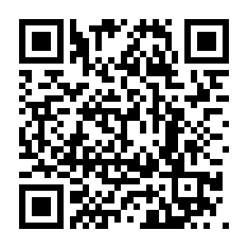
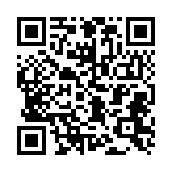
とうみを知るツール
東御市公式
YouTube
移住定住ポータルサイト
とうみぐらし

